Slide 1
봉담읍 온라인 마을안전지도 웹사이트 디자인 예시안

Slide 2

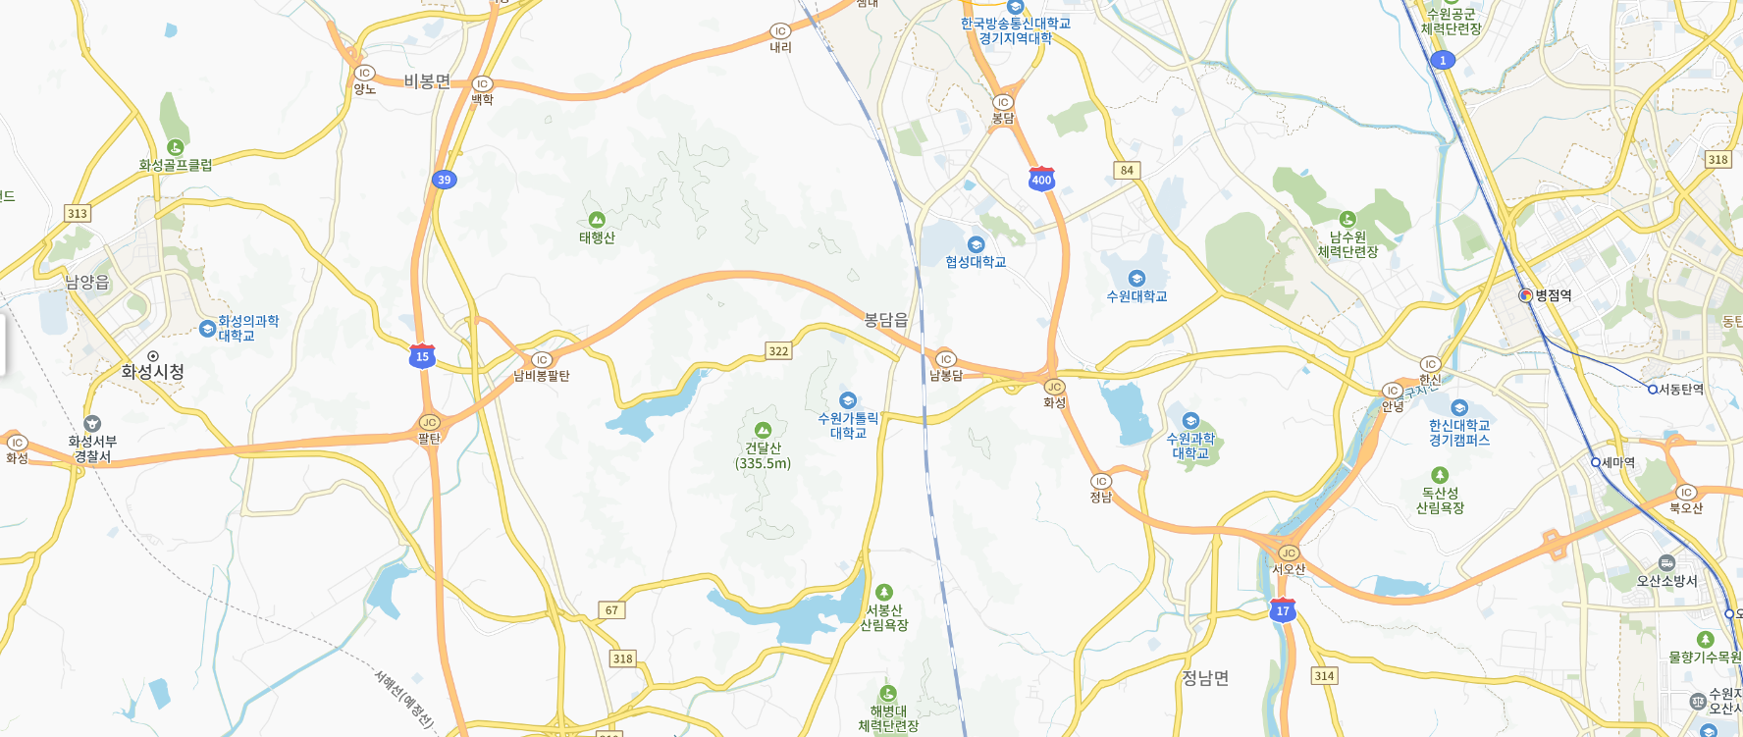
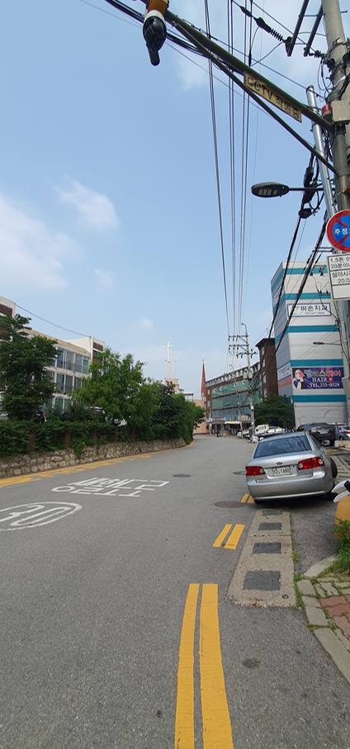
봉담 마을안전지도
(메인페이지입니다.)
관리자 로그인
(사이트 완성 이후 관리는 누가 할지는 모르겠으나,
일단 제가 하는 걸로는 생각중입니다.)
방범CCTV
비상벨
안심지킴이집·지구대
로고젝터
기타
(위의 버튼을 누르면, 이러한 시설물들을 볼 수 있는 페이지로 이동합니다.)
확대
축소
(이 그림에서, 마커의 위치는 예시입니다.)
시설물 추가요청
선택된 시설물
(지도상에서 마커를 클릭하면 이러한 표가 나타납니다.)
정보 수정요청
분류 | CCTV
제목 | 와우리 방범 CCTV
내용 | 와우리 OO건물 오른쪽에 위치한 방범용 CCTV입니다. 와우리 00번지에 위치하고 있습니다.
사진
번호 | 10

Slide 3
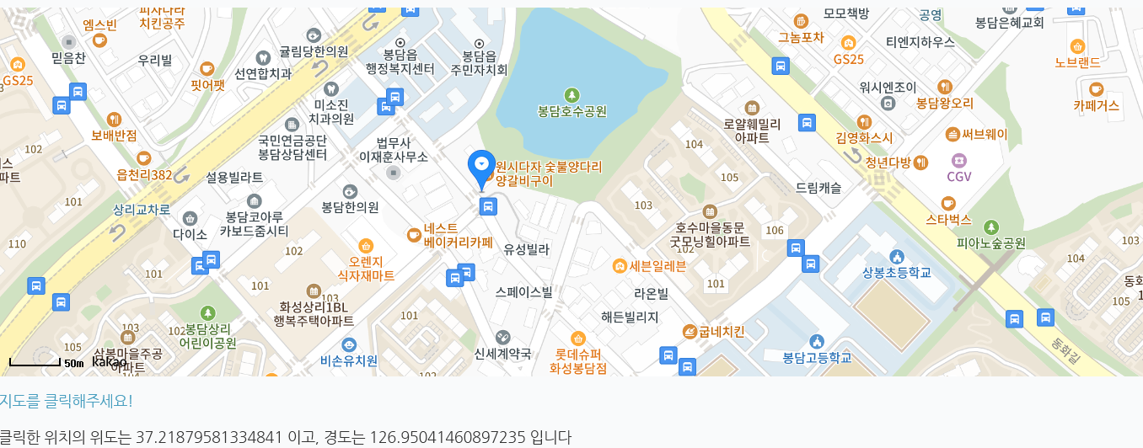
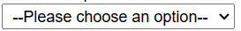
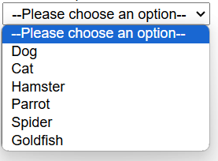
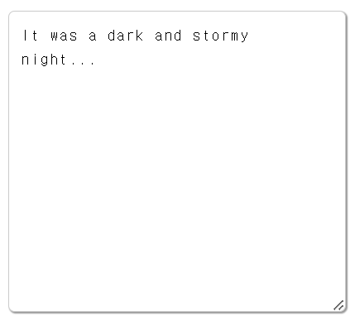
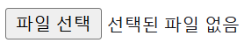
봉담 마을안전지도
(시설물 추가요청 페이지입니다.)
시설물 추가요청
분류
분류 선택
분류 선택
분류 선택
장소의 분류를 선택해주세요.
방범CCTV
비상벨
안심지킴이집.지구대
로고젝터
기타
제목
상리 OO빌딩 옆 CCTV
장소의 분류를 선택해주세요.
내용
호수공원 근처 OO빌딩 인근에 있는 CCTV입니다.
해당 장소에 대한 설명을 작성해주세요.
사진
(여러 각도에서 찍은 사진이 존재하는 경우 등을 고려하여
파일은 2개까지 첨부 가능하도록 하였습니다.)
해당 장소를 촬영한 사진을 등록해주세요.
비고
참고사항이 있다면 작성해주세요.
제출하기

Slide 4
봉담 마을안전지도
(시설물 정보수정 요청 페이지입니다.)
정보 수정요청
제목
와우리 방범 CCTV 정보수정 요청
요청 게시글의 제목을 입력해주세요.
요청사항
마커의 위치가 잘못되었기에, 수정이 필요합니다.
해당 장소의 정보 중 수정이 필요한 내용을 알려주세요.
위치
만약 위치 수정이 필요하다면, 마커가 새로 표시될 위치를 지정해주세요.
사진
만약 사진 수정이 필요하다면, 새로운 사진을 등록해주세요.
제출하기

Slide 5
봉담 마을안전지도
(관리자 페이지입니다.)
로그아웃
시설물 추가 요청
제목 | 요청일자
상리 OO빌딩 옆 CCTV | 2024-08-09 08:00:00
수기리 OO빌딩 옆 로고젝터 | 2024-08-09 15:00:00
읍사무소 여성안심택배함 | 2024-08-10 10:00:00
2지구 OO빌딩 앞 CCTV | 2024-08-10 17:00:00
(제목 클릭 시 상세 정보 조회 가능)
정보 수정 요청
제목 | 요청일자
와우리 방범 CCTV 정보수정 요청 | 2024-08-09 08:00:00
상리 아동안전지킴이집 위치 수정 요청 | 2024-08-09 15:00:00
덕리 CCTV 삭제 요청 | 2024-08-10 10:00:00
동화리 로고젝터 내용수정 요청 | 2024-08-10 17:00:00
(제목 클릭 시 상세 정보 조회 가능)

Slide 6
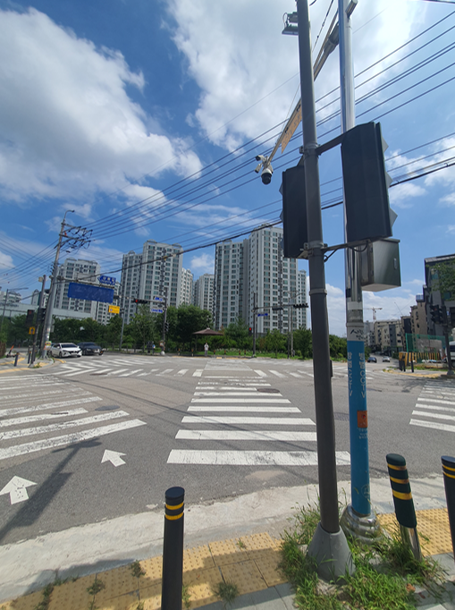
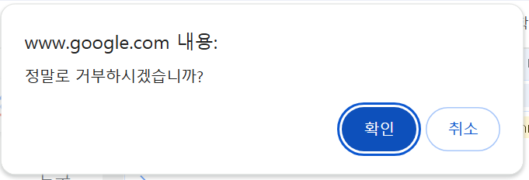
(관리자 페이지에서, 시설물 추가 요청 게시글의 제목을 클릭했을 때 나오는 페이지입니다.)
시설물 추가 요청
추가 요청된 시설물
분류 | 방범 CCTV
제목 | 상리 OO빌딩 옆 CCTV
내용 | 호수공원 근처 OO빌딩 인근에 있는 CCTV입니다.
사진
비고
승인
거부

Slide 7
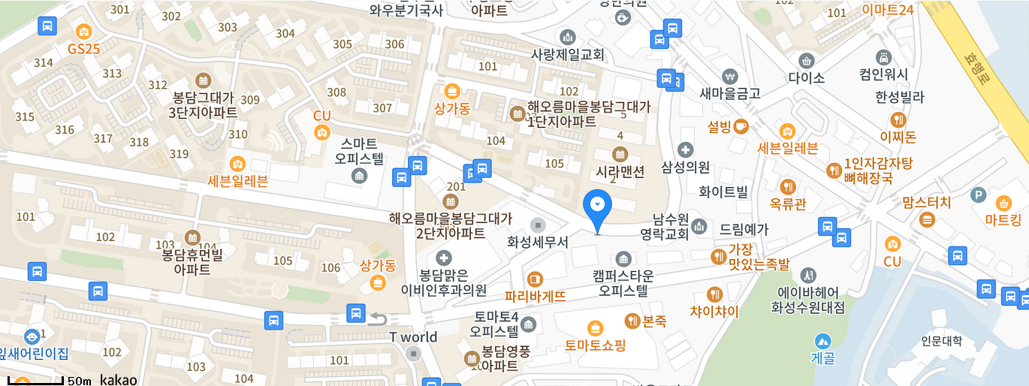


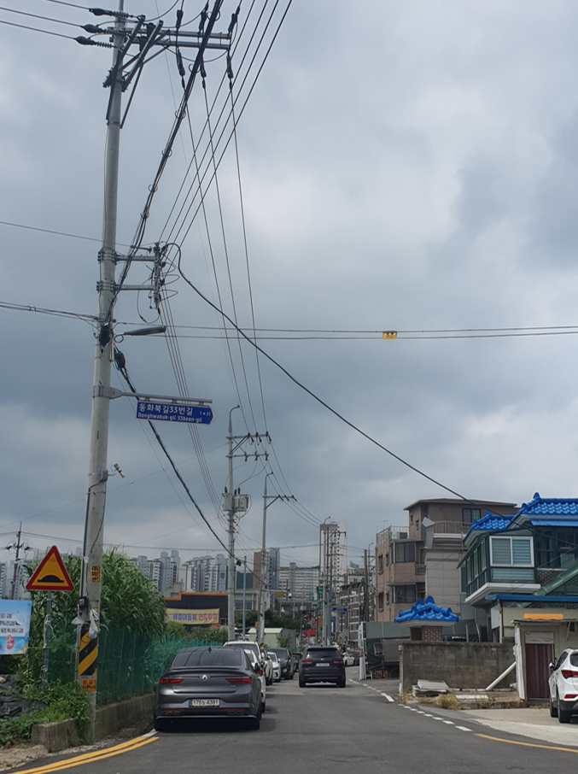
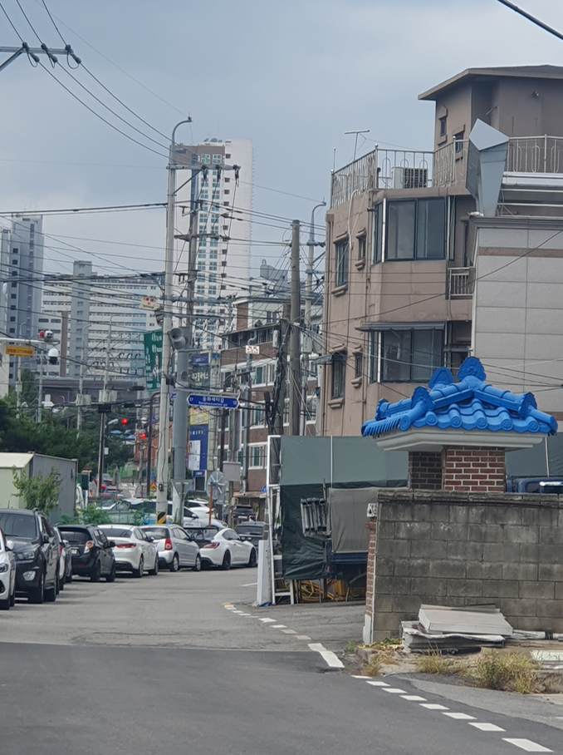
(관리자 페이지에서, 시설물 정보 수정 게시글의 제목을 클릭했을 때 나오는 페이지입니다.)
정보 수정 요청
요청글 제목
와우리 방범 CCTV 정보수정 요청
기존 위치
요청사항
마커의 위치가 잘못되었기에, 수정이 필요합니다.
지정 위치
클릭 시
요청 첨부 사진

Slide 8
정보 수정
분류
방범CCTV
장소의 분류를 선택해주세요.
제목
와우리 방범 CCTV
장소의 분류를 선택해주세요.
내용
와우리 OO건물 오른쪽에 위치한 방범용 CCTV입니다. 와우리 00번지에 위치하고 있습니다.
(요청글을 열면 이곳엔 기존 글이 나오고,
요청사항에 따라 분류/제목 내용 등을 수정)
기존 사진

Slide 9
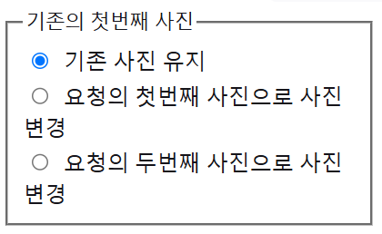
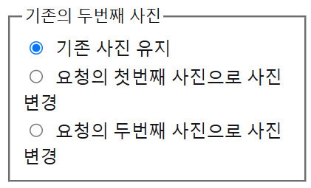
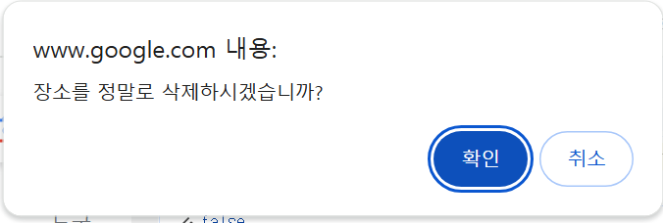
저장
수정 거부
장소 삭제
(장소 삭제는, 장소 삭제 요청이라면 사용)

Slide 10
참고자료
https://apis.map.kakao.com/web/sample/addMapClickEventWithMarker/
https://developer.mozilla.org/en-US/docs/Web/HTML/Element/select
https://developer.mozilla.org/en-US/docs/Web/HTML/Element/textarea
https://developer.mozilla.org/en-US/docs/Web/HTML/Element/input/file
https://developer.mozilla.org/en-US/docs/Web/HTML/Element/input/radio
https://developer.mozilla.org/ko/docs/Web/HTML/Element/input/checkbox

